Slide 1
露卡得餐具系列
北京露卡得玻璃器具制造有限公司
A套玻璃
餐具

Slide 2
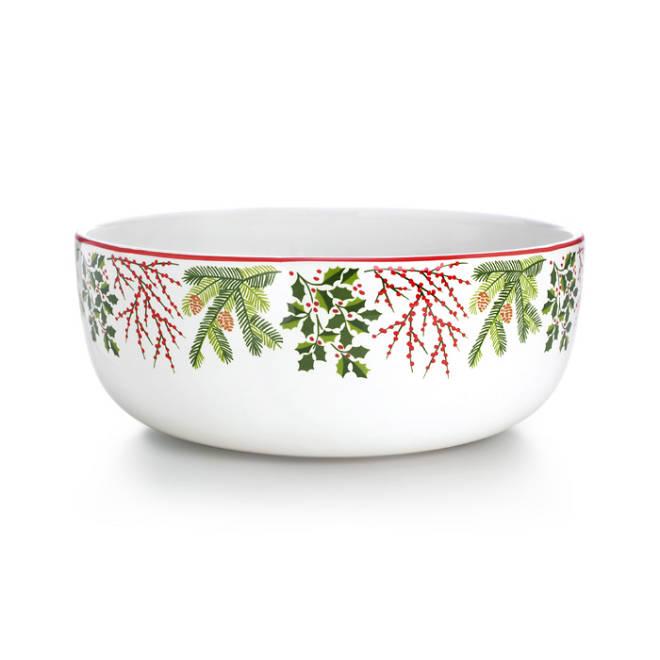
露卡得A套玻璃餐具
景德陶瓷，粉陶边、四季纹、白瓷内底
尺寸：50cm×80cm×10cm
A1021.四季汤碗

Slide 3
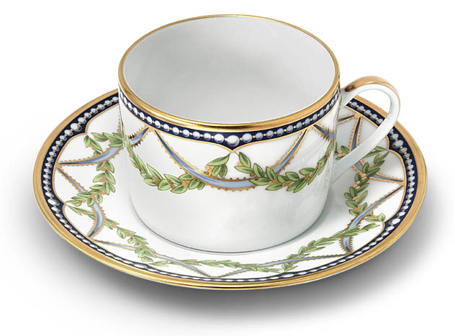
露卡得A套玻璃餐具
尺寸：25cm×18cm×36cm
景德陶瓷，镀金边、荷花纹
A1022.荷花茶杯/座

Slide 4
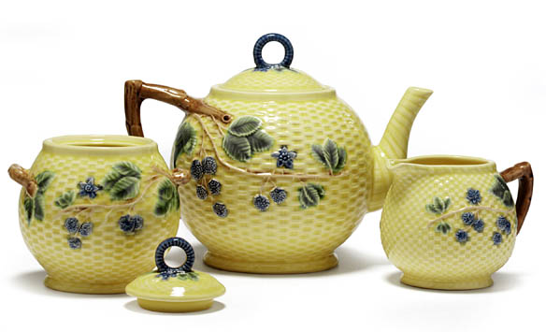
露卡得A套玻璃餐具
尺寸：35cm×45cm×15cm（大）
30cm×40cm×12cm（中）
25cm×35cm×10cm（小）
琉璃瓶、黄瓷、凸彩印
A1023.茶具三件套

Slide 5
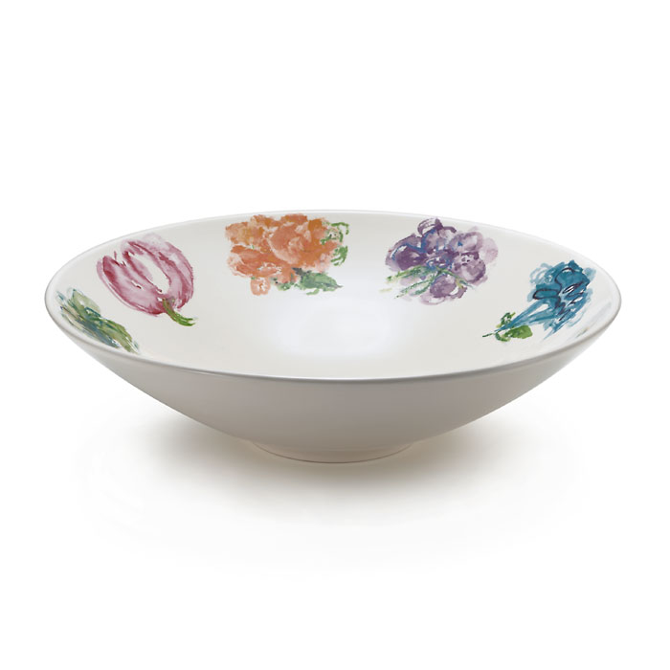
露卡得A套玻璃餐具
白瓷彩绘，包银边
尺寸： 30cm×65cm×8cm
A1024.彩陶平底碗

Slide 6
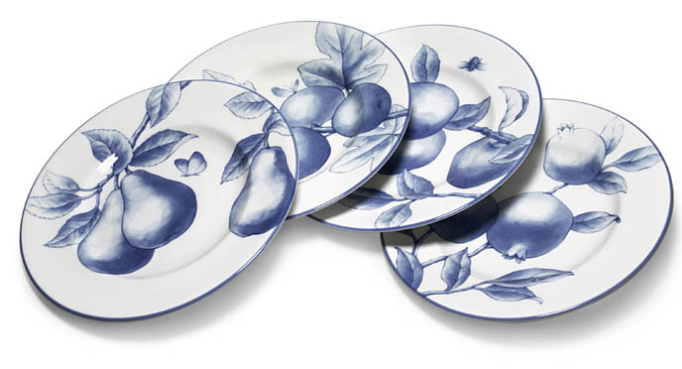
露卡得A套玻璃餐具
尺寸： 50cm×10cm×8cm
白瓷素描，青瓷边
A1025.四季水果盘垫

Slide 7
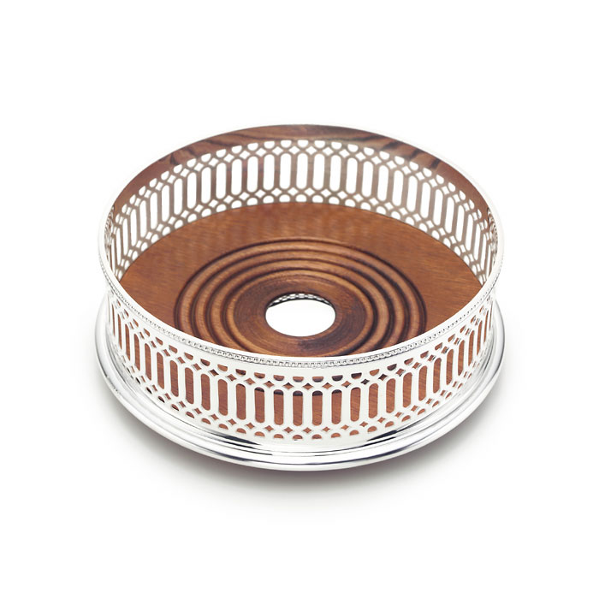
露卡得A套玻璃餐具
尺寸： 30cm×50cm×15cm
纯银制造，黄铜底部、镂空
A1026.烟灰器皿

Slide 8
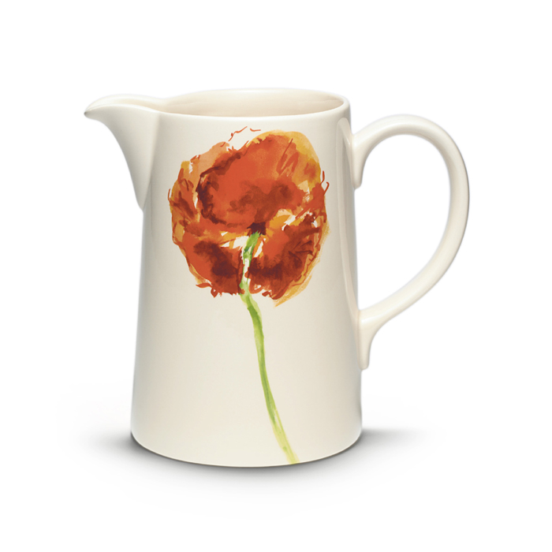
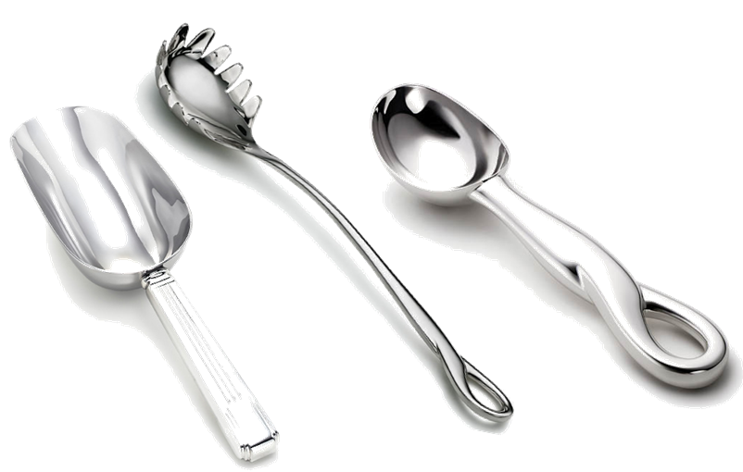
露卡得A套玻璃餐具

Slide 9
谢谢欣赏！
北京露卡得玻璃器具制造有限公司
露卡得餐具系列

